Slide 1
Тест по теме: «Углеводороды. Строение. Номенклатура. Гомологические ряды»
Формат ЕГЭ

Slide 2
Органическое вещество, молекулярная формула которого С₇Н₁₂, относится к гомологическому ряду
      этилена
      ацетилена
      бензола
      метана

Slide 3
Для этилена характерны:
наличие двух π-связей в молекуле
sp-гибридизация орбиталей атомов углерода в молекуле
тетраэдрическое пространственное строение молекулы
sp² – гибридизация орбиталей атомов углерода в молекуле

Slide 4
Углеводороды, молекулы которых наряду с одинарными связями содержат одну двойную связь относятся к классу:
    циклоалканы;
    ацетиленовые углеводороды;
    этиленовые углеводороды;
    парафины

Slide 5
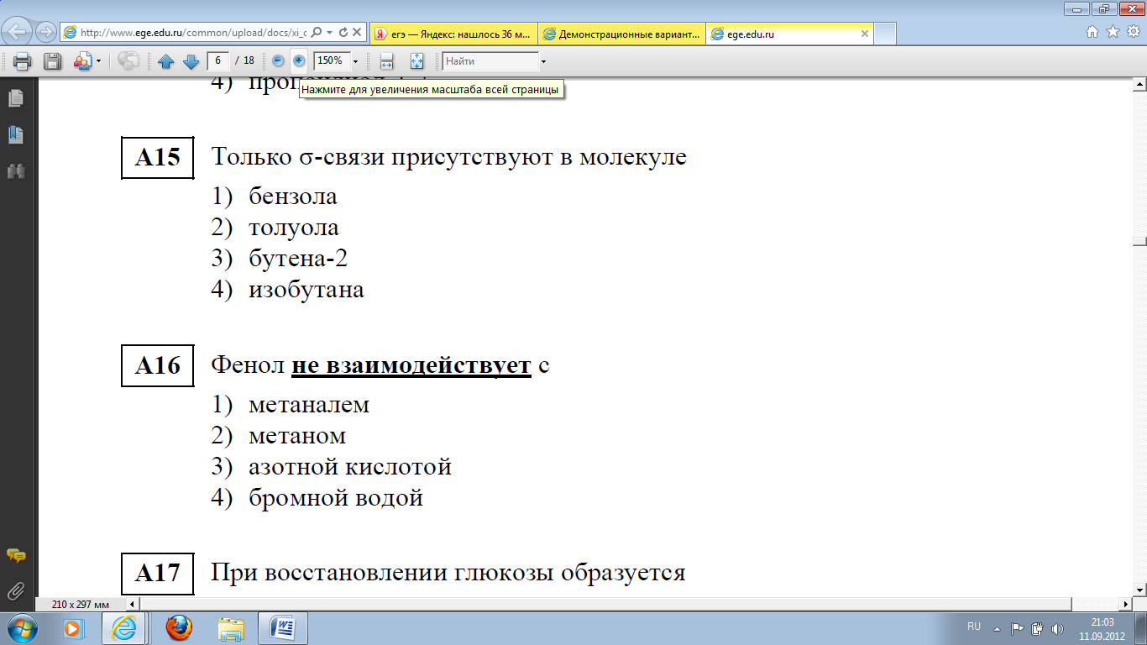

Slide 6
Тип гибридизации атомов углерода в молекуле пентина-1:
      sp², sp, sp³
      sp²
      sp и sp²
      sp и sp³

Slide 7
Общая формула гомологического ряда метана
      1)СnH_{2n}
      3) СnH_{2n+2}
      2) СnH_{2n-2}
      4) СnH_{2n+1}OH

Slide 8
Структурная формула 2,3-диметилбутана
Н₃С-СН-СН₂-СН₃
СН₃
3) Н₃С-СН-СН-СН₃,
СН₃СН₃
СН₃
2) Н₃С-С –CH- СН₃
СН₃СН₃
4) Н₃С-СН-СН₂-СН=СН₂
СН₃

Slide 9
Диметилпропан относится к классу углеводородов, общая формула которого
C_{n}H_{2n+2}
2) C_{n}H_{2n -2}
3) C_{n}H_{2n}
4) C_{n}H_{2n+1}

Slide 10
Число σ-связей в молекуле хлорметана
1
2) 2
3) 3
4) 4

Slide 11
Соединением, в котором все атомы углерода находятся в состоянии sp²-гибридизации, является
1) этилбензол
2) бензол
3) метилциклогексан
4) бутен- 2

Slide 12
Общая формула гомологического ряда ацетиленовых углеводородов
С_{ņ}Н_{2ņ}
2) С_{ņ}Н_{2ņ-6}
3) С_{ņ}Н_{2ņ+2}
4) С_{ņ}Н_{2ņ-2}

Slide 13
Число σ-связей в молекуле 2 – метилпропана равно
10
2) 11
3) 13
4) 12

Slide 14
Выберите структурную формулу бутена 2
1) СН₂ = СН – СН₂ – СН₂
2) СН₃ – СН = СН – СН₃
3) СН₃ – СН = СН₃
4) СН₂ = СН₂

Slide 15
Соединением, в котором все атомы углерода находятся в состоянии sp²-гибридизации, является:
1) СН₂ = СН – СН₂ – СН₂
2) СН₃ – СН = СН – СН₃
3) СН₃ – СН = СН₃
4) СН₂ = СН₂

Slide 16
